Slide 1
Kvalita ovzduší a povrchových vod v Ústeckém kraji
P. Kuráň, M. Hvožďala, Z. Rohanová

Slide 2
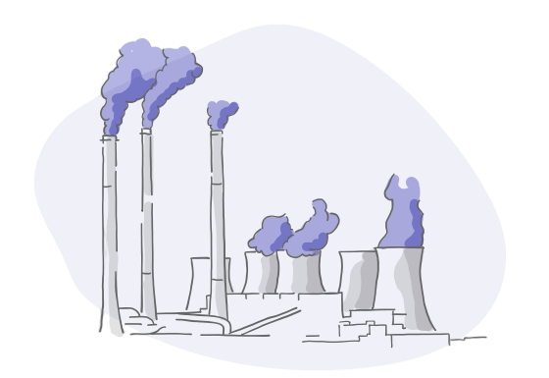
Úvod - ovzduší
Největší znečištění v ČR vzniká v těchto sektorech:
výroba elektřiny a tepla
průmysl
doprava
ostatní
Notes:
Ostatní → budovy, zemědělství a odpadové hospodářství

Slide 3
Historie vývoje monitoringu kvality ovzduší na území ČR
Rozvoj těžkého průmyslu – důsledky se začaly projevovat již v druhé polovině padesátých let. Situaci dále zhoršila výstavba hnědouhelných elektráren v Podkrušnohoří – nárůst SO₂, popílku.
Hlavním garantem sledování imisní situace byla
v tomto období hygienická služba – postupně se
zapojoval i ČHMÚ (výzkumem rozptylu znečištění
v ovzduší).
Z Ústavu hygieny a hygienické služby přešlo v roce 1968 do HMÚ několik pracovníků a v Praze vznikl zvláštní útvar čistoty ovzduší s regionálními pracovišti v pobočkách ústavu.
Notes:
Historie měření kvality ovzduší v České republice sahá až do 60. let, kdy začaly první snahy o monitorování imisí v reakci na zhoršující se kvalitu ovzduší kvůli industrializaci, zejména v těžkém průmyslu.
50. a 60. léta:
Důsledky bezohledného rozvoje těžkého průmyslu, zejména spalování fosilních paliv, začaly výrazně ovlivňovat kvalitu ovzduší, zejména v severních regionech (Podkrušnohoří). V tomto období začíná být patrný nárůst emisí oxidu siřičitého (SO2) a prachových částic.

Slide 4
Historie vývoje monitoringu kvality ovzduší na území ČR
Útvar čistoty ovzduší s regionálními pracovišti v pobočkách ústavu.
Jedním z prvních výzkumných úkolů byl „Výzkum rozptylu škodlivin v atmosféře se zřetelem k zabezpečení čistoty ovzduší“ (1968–1970).
byla vybudována síť stanic pro měření koncentrací SO₂ a prachu v tehdejším Severočeském kraji.
V průběhu dalších let se monitorovací síť rozšiřovala do dalších regionů a postupně se rozšiřoval i monitorovací program škodlivých látek.

Slide 5
Historie vývoje monitoringu kvality ovzduší na území ČR
Od 70. let - ČHMÚ (ministerstvo lesního a vodního hospodářství) a Institut hygieny a epidemiologie (ministerstvo zdravotnictví) ukládání a zpracování dat z imisních sítí v Interním (později Imisním) informačním systému (IIS), který byl subsystémem Informačního systému o území (ISU).
V roce 1990 – Vznik „Informační systém kvality ovzduší“ (ISKO)
sběr, archivace a zpracování dat z automatizovaných i manuálních měřicích sítí ČR (imisní databáze a databáze chemického složení srážek)
ukládání a zpracování dat o emisích a zdrojích znečišťování ovzduší (emisní databáze)
je součástí i Národního inventarizačního systému pro skleníkové plyny
Vydávání tabelárních a grafických ročenek

Slide 6
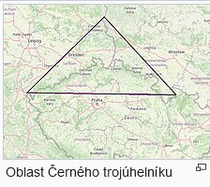
Historie vývoje monitoringu kvality ovzduší na území ČR
v roce 1993 ukončení provozu dřívějšího a zahájení inovovaného automatizovaného imisního monitoringu (AIM) v síti ČHMÚ
od roku 1994 uváděny v Tabelárním přehledu údaje o obsahu těžkých kovů v částicích atmosférického aerosolu, dat o chemickém složení srážkových vod a údaje o těkavých organických látkách (VOC)
od roku 1995 o doprovodná meteorologická data
od roku 1997 o systematický monitoring perzistentních organických látek (POPs)
od roku 1996 jsou do imisní databáze ISKO ukládána a prezentována v Tabelárním přehledu data z německé strany "Černého trojúhelníku", od roku 1997 také data z polské strany.
Notes:
V roce 1993 byl zahájen provoz inovované automatizované imisní monitorovací sítě (AIM) pod ČHMÚ. Tato síť umožňovala kontinuální měření znečišťujících látek v reálném čase. V roce 1994 byla data z měřicích stanic zpřístupněna veřejnosti v podobě ročenek.

Slide 7
Současnost vývoje monitoringu kvality ovzduší na území ČR
Dnes - ČHMÚ hlavním garantem sledování imisní situace.
Automatizované stanice měří nejen SO2, NOx a prachové částice, ale také ozon (O3), benzen, CO a další škodliviny.
Data jsou veřejně dostupná a monitorovací síť je součástí evropského systému sledování kvality ovzduší.
Dnes: Polsko - rozsáhlá síť monitorovacích stanic, které sledují imise pevných částic
(PM10, PM2.5), SO₂, NO_{x} a dalších škodlivin. Polsko - stále jednou z nejznečištěnějších
zemí EU a čelí vysokému počtu překročení imisních limitů, zejména ve městech.
Dnes: Německo - provozuje jednu z nejkomplexnějších sítí, která zahrnuje měření pevných
částic, plynů, VOCs a skleníkových plynů. Německo aktivně využívá data z monitoringu k
dalšímu zlepšování kvality ovzduší, lídr v používání obnovitelných zdrojů energie - což
výrazně přispívá ke snížení emisí.

Slide 8
  Zákon č. 201/2012 Sb.

Slide 9
PM částice v ÚK
Polétavý prach je lehce šiřitelný vzduchem → vznik při těžbě, výrobě cementu, vysokoteplotní procesy, zemská kůra…
Váže na sebe ostatní látky (sírany, amonné ionty či PAH)
Menší částice jsou škodlivější a dostávají se snadno do plic
TZL
PM₁₀
PM_{2,5}
Notes:
Vliv zejména na dýchací cesty… dále může být karcinogení

Slide 10
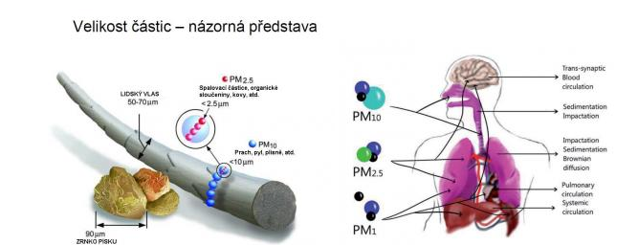
PM částice v ÚK
částice PM₁₀ - zachyceny v horních cestách dýchacích, ty menší již pronikají i do dolních dýchacích cest.
částice PM2.5 – nebezpečnější - naše dýchací ústrojí nestaví do cesty žádné zábrany.
Částice výrazně menší než 2,5 µm - nejnebezpečnější (PM₁), protože se mohou snadno dostávat až do plicních sklípků. V
případě nanočástic (menší než 0,5 µm = PM_{0.5}) pak již můžeme hovořit o pronikání až do krevního řečiště a ovlivňují tak přímo jednotlivé orgány.
Zdroj:
automatizace.hw.cz
Notes:
Vliv zejména na dýchací cesty… dále může být karcinogení

Slide 11
Základní znečisťující oxidy v ÚK
Nejvíce problémové látky:
oxid siřičitý - spalování fosilních paliv (uhlí) → možnost vzniku kyselých dešťů
oxid dusnatý a dusičitý - spalování fosilních paliv a spalovací motory
oxid uhelnatý - nedokonalé spalování
CO
SO_{x}
NO_{x}
Notes:
Největší vliv na dýchací cesty (vznik rakoviny) a dále kůže, oči…

Slide 12
Vývoj ročních emisí hlavních znečišťujících látek v Ústeckém (Severočeském) kraji – REZZO 1 - 3
% změna emisí v letech 1990 a 2020
Tuhé látky | -94.9
SO₂ | -98.1
NO_{x} | -85.0
CO | -70.0

Slide 13
Benzo[a]pyren v ÚK
Zástupce ze skupiny PAH
Mutagenní a karcinogenní látka
Nachází se zejména ve výfukových plynech, uhelném dehtu
Dále v kouři z cigaret či v grilovaných potravinách
Notes:
Ovlivňuje nervový systém, imunitní systém → rakovinotvorný (velmi častá rakovina tlustého střeva)… Kočkov v roce 2020 už neměřil benzo[a]pyren a celkově PAH souhrnně byl měřen pouze dříve

Slide 14
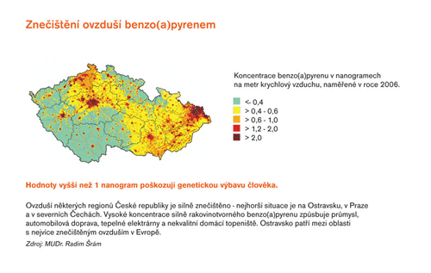
Benzo[a]pyren 2006
ČR - Benzo(a)pyrene v ng/m³. Rok 2006

Slide 15
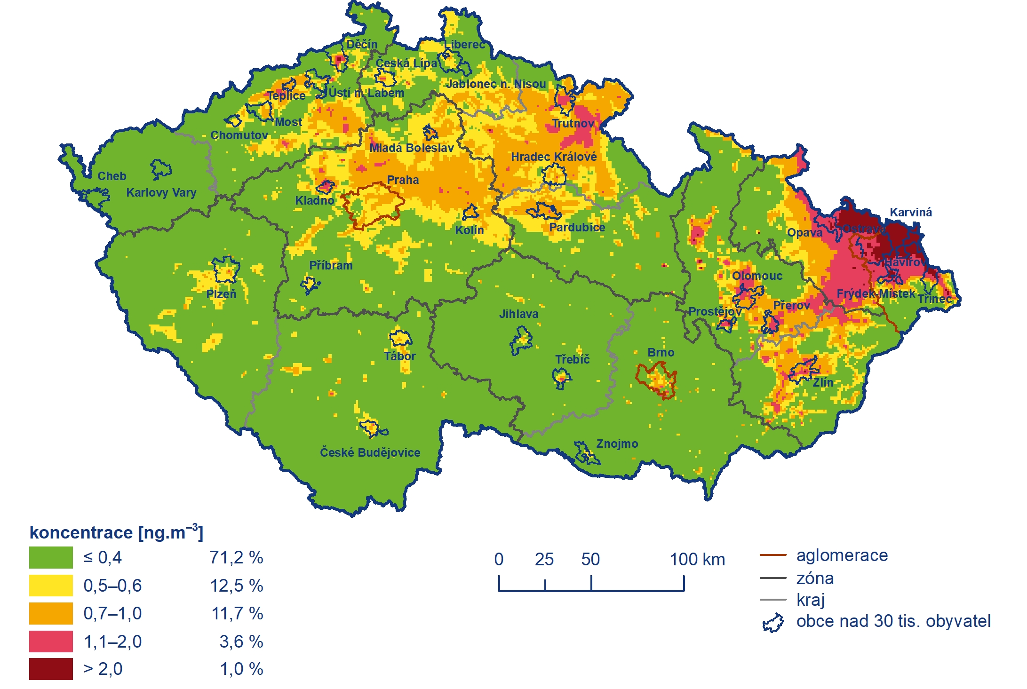
Benzo[a]pyren 2020

Slide 16
Kvalita ovzduší v ČR

Slide 17
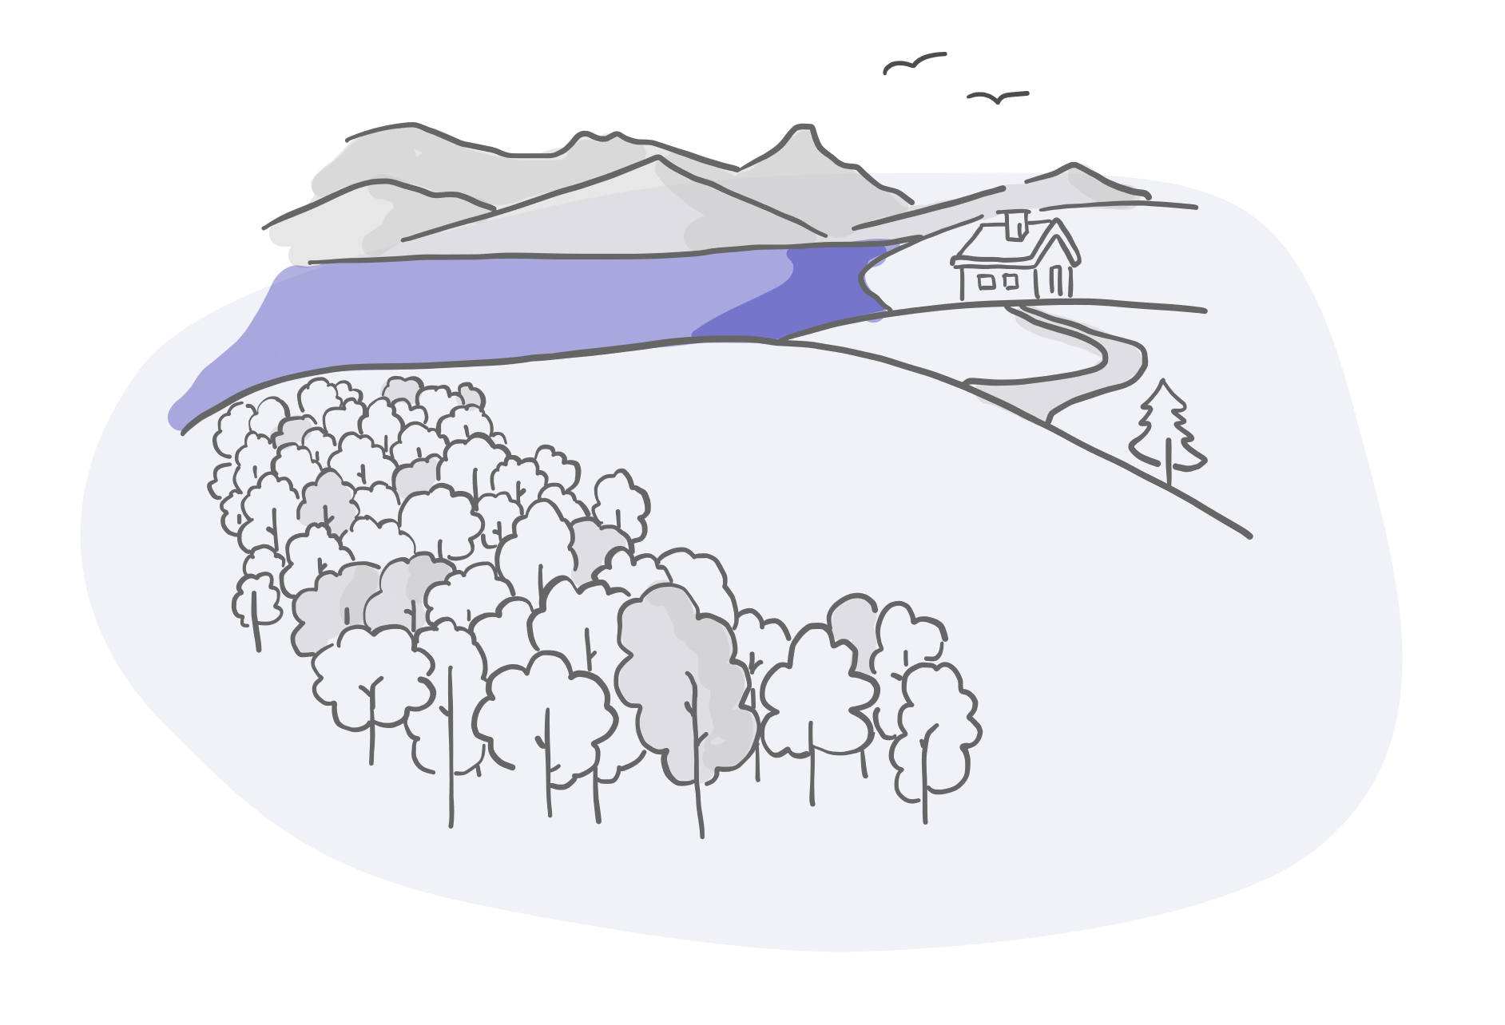
Úvod – povrchové vody
Největší znečištění povrchových vod pochází z těchto zdrojů:
průmysl
kanalizace a čistírny odpadních vod
zemědělství
ostatní
Notes:
Ostatní → ze vzduchu, přirozené biologické znečištění…. Čistírny odpadních vod zejména, kvůli zpracovaní odpadů z domácností → léky, hormonálně aktivní látky, detergenty, mikroplasty atd…

Slide 18
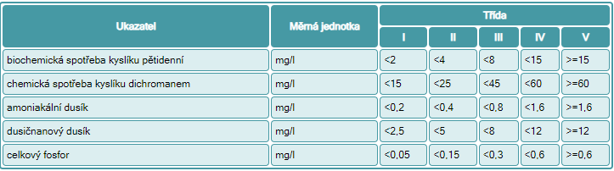
Základní jakost povrchové vody
Od roku 2017 v platnosti novelizovaná forma ČSN 75 7221 - Kvalita vod
Rozdělení jakosti od 1 (nejméně závadná) do 5 (nejvíce závadná)
Notes:
Bílina nejvíce ovlivněna z důvodu průmyslu a vyššího počtu havárií → dále jde také o problém že je zde nízká vodnost… zejména Ploučnice a Kamenice má snahu o navrácení lososa → větší snaha o udržení čistého vodního toku

Slide 19
Základní jakost povrchové vody
Jakosti 1 -5
Bílina
Labe
Ploučnice
Kamenice + Ohře
Notes:
Bílina nejvíce ovlivněna z důvodu průmyslu a vyššího počtu havárií → dále jde také o problém že je zde nízká vodnost… zejména Ploučnice a Kamenice má snahu o navrácení lososa → větší snaha o udržení čistého vodního toku

Slide 20
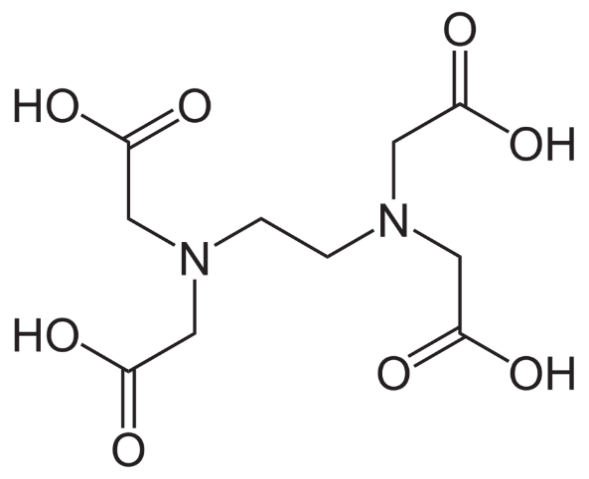
EDTA v povrchových vodách
Povrchové vody v ÚK - POPs
Vliv na ŽP
* Mobilizace těžkých a radioaktivních kovů
* Cytotoxicita and záchyt těžkých kovů
* Eutrofizace povrchových vod
Zdroj - nemocnice
Součást léků na ředění krve
Zdroje z průmyslu
Buničina a papír
Prádelna
Čisticí roztoky
Textilní průmysl
Cement
Potraviny a doplňky výživy
EDTA
(ethylenediaminetetraacetic acid)

Slide 21
Povrchové vody v ÚK - POPs
EDTA v povrchových vodách
Problém:
Nemožné účinně odstranit konvenčními čističkami odpadních vod
Vysoká polarita
Dobrá rozpustnost
Vysoké koncentrace EDTA v povrchových vodách

Slide 22
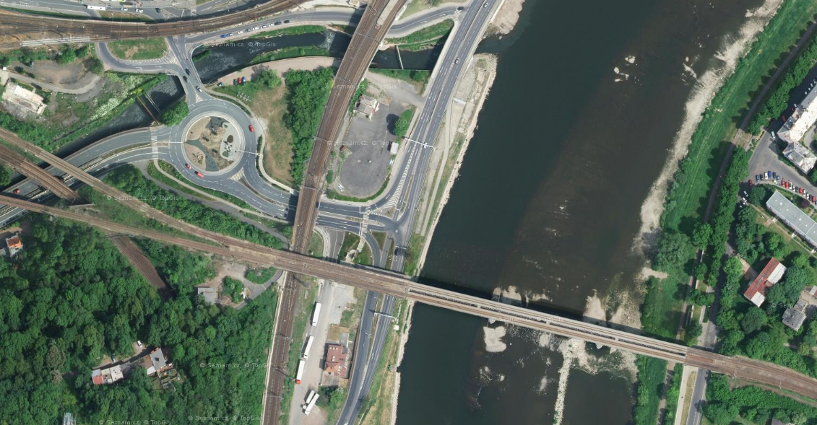
Analýza EDTA - Bílina a Labe
July 2018
Ústí nad Labem
Bílina river : 67,3 µg/l Labe river: 202,9 µg/l
Povrchové vody v ÚK - POPs
Norma environmentálni kvality
NEK-RP pro EDTA = 5 µg/l

Slide 23



Léčiva ve vodě
Léčiva (+rezidua) – mikropolutanty odpadních vod
  = znečišťující látky vyskytující se v nízké koncentraci
Biologický účinek i toxicita
Některé jsou endokrinní disruptory
  = narušují hormonální regulaci
negativní dopady na vyšší organismy včetně člověka
původce snížení plodnosti a civilizačních chorob?
Léčiva nezařazena na seznamu prioritních látek, nestanoveny normy environmentální kvality (NEK) – jenom návrh!
Zdroj: J. Trogl a kol.
23

Slide 24
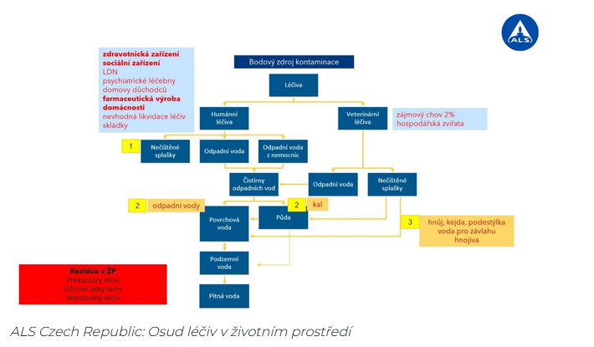
Léčiva ve vodě
24

Slide 25
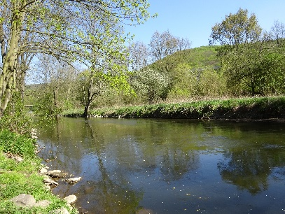
Léčiva ve vodě - eliminace
Současné čistírny je eliminují jen částečně
  Odbourání v biologickém stupni ČOV
  Sorpce na zbytkový kal → snižuje použitelnost
  Část (cca 50%) zůstává ve vyčištěné vodě a odchází do recipientu
potřeba inovativních řešení
  v terciárním stupni ČOV před vypuštěním
  podnikové / domácí ČOV před vstupem do kanalizace
Primární stupeň (mechanický)
Sekundární stupeň (biologický)
Terciární stupeň (dočištění)
Zdroj: J. Trogl a kol.
25

Slide 26
Koncentrace na výstupu z ČOV
Látka | Účinnost | Koncentrace (ng/l) | Návrh NEK-RP
Karbamazepin | Epilepsie, bipolární porucha – Tegretol | 176 | 2500
Klarithromycin | Antibiotikum (průdušky apod.) – Klacid | 921 | 130
Ketoprofen | Záněty – Fastum gel | 246
N-acetylsulfamethoxazol (metabolit) | Antibiotikum (močové cesty apod.) - Biseptol | 661
Pentoxifyllin | Onemocnění cév - Agapurin | 267
Phenazon | Záněty - Otipax | 410
Ethinylestradiol | Hormonální antikoncepce - Azalia | 2 | 0,18
Diclofenak | Záněty - Voltaren | 1580 | 40
Tramadol | Bolest - Tramal | 390
Venlafaxin | Deprese – Venlafaxin Mylan | 205
Zdroj: J. Trogl a kol.
26

Slide 27
Zdroje
Obrázky:
obrázek továrna: https://faktaoklimatu.cz/temata/emise
obrázek voda: https://faktaoklimatu.cz/temata/krajina-ekosystemy
obrázek Benzo[a]pyren: https://www.chmi.cz/files/portal/docs/uoco/oez/emisnibilance_CZ.html
obrázek jakost vody: https://heis.vuv.cz/data/spusteni/pgstart.asp?pg=jakostpov_i&pgload=1&ico=icoopenid1.png&nadpis1=Vyhodnocen%ED%20jakosti%20vody%20v%20toc%EDch%20podle%20%C8SN%2075%207221&nadpis2=Informa%E8n%ED%20str%E1nky%20a%20data%20ke%20sta%9Een%ED&pagenavig=%DAvodn%ED%20str%E1nka%20%20%3EIndex:%A0%A0jakost%20vody%20%3E%20Vyhodnocen%ED%20jakosti%20vody%20v%20toc%EDch%20podle%20%C8SN%2075%207221%20%3E%20Informa%E8n%ED%20str%E1nky%20a%20data%20ke%20sta%9Een%ED%20%3E%20
Data:
https://www.chmi.cz/files/portal/docs/uoco/oez/emisnibilance_CZ.html
https://csu.gov.cz/graf-emise-zakladnich-znecistujicich-latek-do-ovzdusi-v-ceske-republice
https://www.chmi.cz/files/portal/docs/uoco/isko/tab_roc/tab_roc_CZ.html
https://www.chmi.cz/aktualni-situace/hydrologicka-situace/podzemni-vody/hydrologicka-bilance

Slide 28
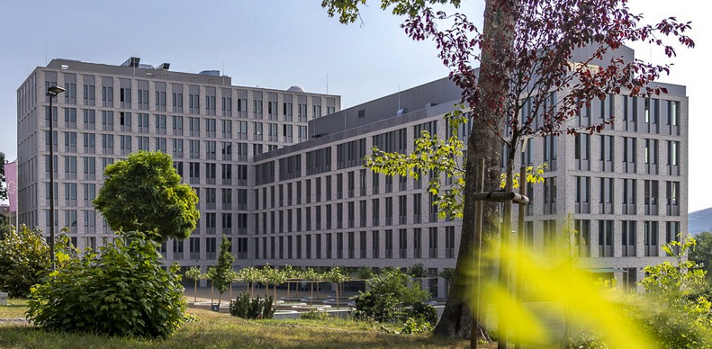
Děkuji za pozornost
28

